Slide 1

A hatékony tanár – szülő kommunikáció
Zubora Márta
Kodály Zoltán Ének-zenei Általános Iskola, Gimnázium
és Zenei Alapfokú Művészeti Iskola
Budapest

Slide 2

Milyen gyakran találkozik a tanuló a szüleivel?

Slide 3
Milyen gyakran találkozunk mi tanárként a szülőkkel?

Slide 4
Milyen típusú szülőket ismertünk meg?

Slide 5
Milyen típusú szülőket ismertünk meg?
Elhanyagoló
Helikopter
Túlaggódó
Gyenge
Mindent kontrollálni akaró
Közömbös
Elvált szülők
Migránsok
Kevésbé iskolázott
Más kultúrájú

Slide 6
A kommunikáció alapjai és jelentősége
(558) Communication - Basics and Importance – YouTube
Életünk fontos része a beszéd (családtagokkal, barátokkal, munkatársakkal, idegenekkel)
De tényleg kommunikálunk?
Mi a különbség a beszéd és a kommunikáció között?
Beszéd:
szavak és mondatok kimondása
néha megértik, néha nem

Slide 7
Kommunikáció
Kommunikáció:
két irányú folyamat, amelyben információcsere történik az egyének között közös szimbólumok, jelek, nyelv, viselkedés, testbeszéd használatával. Célja a megértés (szóban és írásban is).
A kommunikáció egyszerre társadalmi és érzelmi képesség is.
Beszélő és Hallgató
A beszélő feladata, hogy világos legyen.
A hallgató feladata, hogy odafigyeljen a beszélőre. (Bár az emberek gyakran inkább arra figyelnek, hogy ők mit akarnak mondani, nem pedig a beszélőre.)

Slide 8
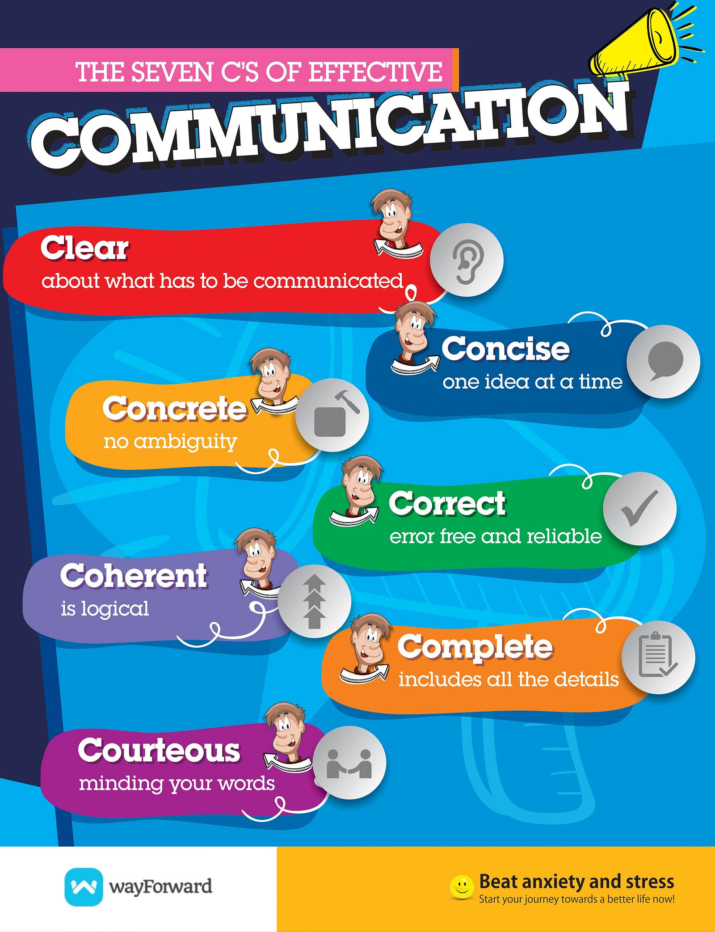
A 4 C
Kritikai gondolkodás
Kreativitás
Együttműködés
Kommunikáció

Slide 9
A hatékony kommunikáció 7 alapelve
Legyen
világos az üzenet (gondoljuk végig, mi a célja az üzenetünknek)
tömör (rövid és lényegre törő)
konkrét (lehessen belőle megérteni, hogy mit akarunk mondani)
korrekt (ne tartalmazzon hibákat, és olyan nyelvet, nyelvezetet használjunk, amelyet megértenek)
összefüggő, logikus
teljes (ki kell belőle derülnie, hogy mit várunk a hallgatótól, olvasótól)
udvarias (tiszteletteljes nyelvezet, szavak, fordulatok)

Slide 10
Mi minden akadályozhatja a kommunikációt?

Slide 11
Kommunikációs gátak 1.
(558) 10 Barriers to Effective Communication - YouTube
Valódi fizikai akadályok (háttérzaj, rossz telefonvonal, rossz világítás, túl meleg vagy túl hideg)
Attitűd („érzelmi zaj”, azaz erős érzelmek: düh, szorongás, szomorúság)
Nyelv (még akkor is, ha azonos nyelvet beszélnek, lehet generációs különbség a használatában, pl. szlenget, vagy más tájegységről származnak, vagy túl sok szakszót használ)
Fiziológiai akadály (élettani: rossz hallás, gyenge látás, fájdalom)
Szerkezetkialakítási problémák (rossz információátadási rendszer, az ellenőrzés és a dolgozók képzésének hiánya)

Slide 12
Kommunikációs gátak 2.
„Kulturális zaj” (kulturális háttér, előítéletek, sztereotípiák)
Közös tapasztalat hiánya (nem lehet bizonyos élményekre, történetekre utalni)
Kétértelműség és gyakori átvitt értelmű utalások (általánosítások, túl sok szólásmondás, idézet)
Információs túlterhelés (túl sok részlet, adat elvonja a figyelmet a lényegről)
Elhamarkodott következtetések (feltételezések anélkül, hogy végig hallgattuk volna)

Slide 13
A kommunikáció tanulható
(558) What Bad Party Guests Can Teach Us About Divisions – YouTube
A kommunikáció egyszerre társadalmi és érzelmi képesség is. Gyakorolható.
A hallgató feladata, hogy odafigyeljen a beszélőre. (Bár az emberek gyakran inkább arra figyelnek, hogy ők mit akarnak mondani, nem pedig a beszélőre.)
Értő figyelem, hallgasd a másikat, ne szakítsd félbe, testbeszéd (bólogatás, szemkontaktus, arckifejezés, testtartás, „aha”), tegyél fel kérdéseket, ne ítélkezz, empátia

Slide 14
Négy kommunikációs stílus
Passzív: én veszítek, te győzöl
Passzív-agresszív: én veszítek, te is veszítesz
Agresszív: én győzök, te veszítesz
Asszertív: én is győzök, te is győzöl

Slide 15
Passzív kommunikációs stílus
Nem áll ki magáért, nem mondja el a véleményét, nem tud nemet mondani.
Jellemző a hanyag testtartás, nemtörődöm attitűd, nincs szemkontaktus, gyenge hang, mentegetőző viselkedés, babrálás

Slide 16
Passzív-agresszív kommunikációs stílus
Nem fejezi ki nyíltan a negatív érzelmeit, nem mondja meg nyíltan, hogy mi a probléma, látszólag passzív, szavai elfogadhatónak tűnnek, de a nincsenek összhangban a tetteivel, egyes helyzetekben manipulatív.
Jellemző a morgás, motyogás, szarkazmus, látszólag jó képet vág a dologhoz, vagy egyszerűen levegőnek nézi az embert.
Mit lehet tenni? Mondjuk meg neki nyíltan, hogy mit kívánunk tőle. Szembesítsük a viselkedésével. Kérdezzünk rá nyíltan, hogy mit gondol?

Slide 17
Agresszív kommunikációs stílus
A szavaival sérti a másikat, hogy elérje a céljait. Teljesen átveszi az irányítást.
Jelei: durván belevág a másik szavába, betolakszik a személyes terünkbe, erőszakos testtartás jellemzi, agresszív mozdulatok, intenzív szemkontaktus.
Mit lehet tenni? Maradjunk nyugodtak és határozottak. Tartsuk a beszélgetést a hivatalos mederben, ha eljön az ideje, egyszerűen hagyjuk ott.

Slide 18
Asszertív kommunikációs stílus
Világosan megmondják, mit szeretnének tiszteletteljes és nyugodt stílusban, udvariasan.
Jellemzői: nyíltan beszél, nyugodt, társalgási stílusban. Olyan kifejezéseket használ, amelyek összhangban vannak a témával. Világosak a gondolatai. Barátságos a szemkontaktusa, testtartása és mozdulatai nyugodtak, hangja érthető. A témánál marad, lényegre törő. Képes csapatban dolgozni. Igyekszik nem megbántani a többieket, de magát sem. Egyenlőnek tekinti magát a többiekkel. Eléri a céljait anélkül, hogy megbántana másokat. Tud nemet is mondani. Röviden, de meg is magyarázza, hogy ne legyen durva. Kifejezi a reményét, hogy nélküle is megoldható a dolog.

Slide 19
Asszertív emberek a környezetedben
Bátorítsd őket, hogy elmondják a véleményüket.
Tedd őket vezető pozícióba.
Kérd a segítségüket a passzív, a passzív-agresszív és az agresszív stílusú emberekkel szemben.

Slide 20
Aktív és szándékos hallgatás 1.
Amikor aktívan és szándékosan hallgatunk (értő figyelem)
figyelünk a beszélő üzenetére, a tartalomra,
nem csak a szövegre, hanem a nem verbális jelekre és a testbeszédre is,
figyelünk az érzelmekre vagy érzésekre,
visszatükrözzük azt, amit hallunk,
tisztázzuk a nem világos részeket,
elismerjük a másik gondolatait vagy érzéseit,
rendszerezzük vagy összefoglaljuk az ötleteket

Slide 21
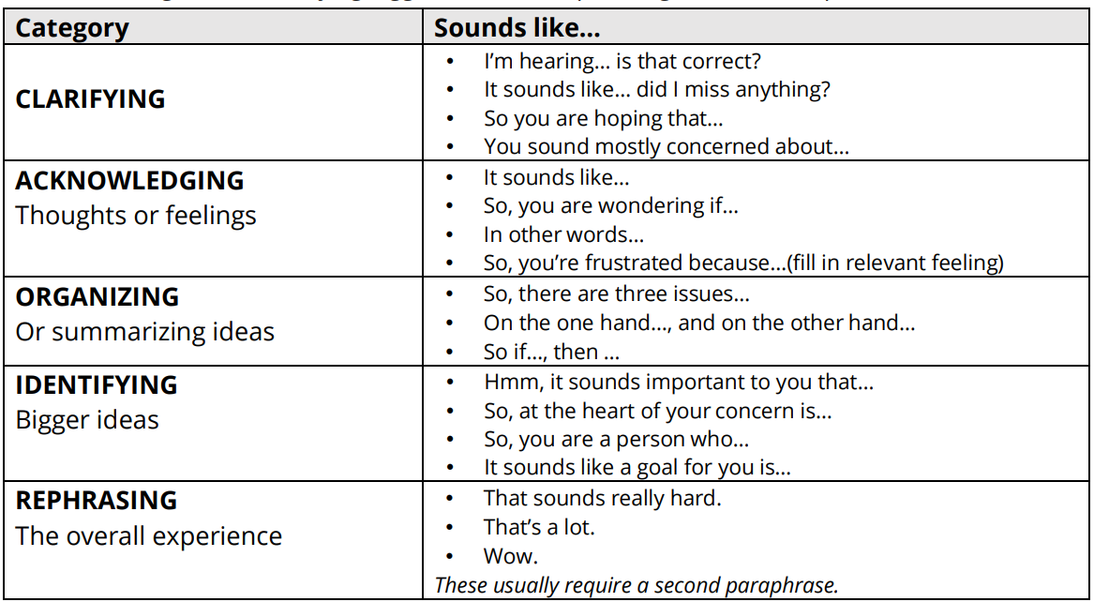
Aktív és szándékos hallgatás 2.

Slide 22
Kérdések, amelyeket a tanár tehet fel a szülőknek
Hogyan reagálnak arra otthon, ha a gyermekük kihívás előtt áll?
Honnan tudja a gyerek, hogy törődnek vele, hogy elismerik az erőfeszítéseit? Hogyan ünneplik meg a sikereket?
Melyek azok a képességek és készségek, amelyeket nagyra értékelnek a gyermeküknél otthon?
Ki az a személy a közösségükben, családjukban, akivel a gyermeknek szoros kapcsolata van?
Ki az a személy a közösségükben, családjukban, akitől a gyermek támogatást kaphat?
Mik az elvárásaik a gyermekkel kapcsolatban ebben az évben?

Slide 23
Hogyan kommunikáljunk a szülőkkel?
„Three stars and a wish” technika:
„három csillag”, három olyan dolog megnevezése, amelyben a tanuló sikereket ért el (a tanulás vagy viselkedés terén),
„egy kívánság”, amelyben fejlődést, változást várunk a tanulónál
Ha a szülők nem jönnek el a megbeszélésre, akkor írásban küldhetjük el nekik.

Slide 24
Blog
A kinn tartózkodásom idején blogot készítettem a tanfolyamról és az athéni látnivalókról:
zuboramartaathenikepzes.blogspot.com

Slide 25
Források:
Kurzus: Effective Communication Strategies for Supportive Parent Teacher Relations – Europass Teacher Academy, Athens 2023 Communication Strategies Course for Parent-Teacher Relationships (teacheracademy.eu)
(558) What Bad Party Guests Can Teach Us About Divisions – YouTube
(558) Communication - Basics and Importance – YouTube
http://files.sendible.com/9275338/original.jpg
(558) 10 Barriers to Effective Communication – YouTube
(558) Communication Styles and Assertive Communication - YouTube

